Slide 1
SMART TRASH
-интеллектуальная робототехническая система контроля наполненности и своевременной выгрузки мусорных контейнеров в городе, позволяющая оптимизировать маршрут для мусороуборочных машин.

Slide 2
Цель проекта:
Цель проекта:
Создать автоматизированную систему, способную упростить работу водителям мусоровозов, сокращая маршрут, затрачиваемое на него время и количество бензина.

Slide 3
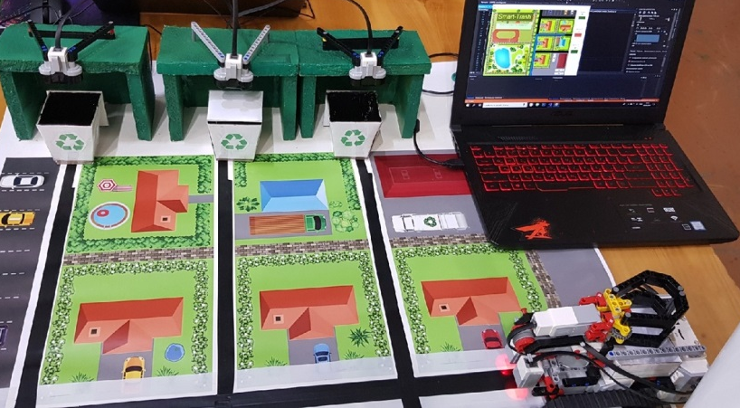
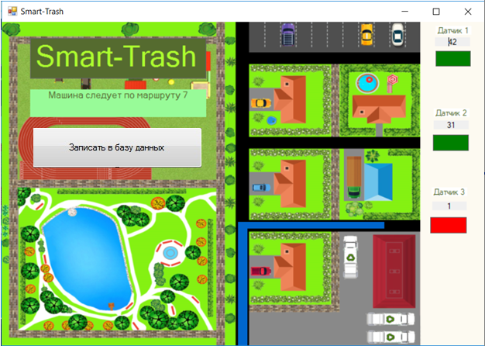
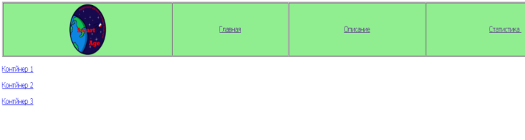
Основные функции
Считывание сигналов с датчиков
Выбор нужного маршрута
Выгрузка контейнеров
Передача данных в приложение
Запись значений в базу данных
Отображение статистики на сайте

